Slide 1
HIPERSTIMULÁCIÓS SZINDRÓMA ANESZTEZIOLÓGIAI VONATKOZÁSAI
Dr. Tóth Krisztina, Dr. Márton Sándor
PTE KK AITI
Szülészeti Aneszteziológia Tanszék
MAITTDD, Zalakaros, 2024.szeptember 28-29.

Slide 2
OHSS Ovariális Hiperstimulációs Szindróma
Definíció: iatrogén szövődmény, petefészek asszisztált reprodukciós stimulációja során kialakult „fokozott” válasz
Gyakoriság:
WHO: stimulációk 0,2-1 %-ában
IVF ciklusok 3-8 %-a
Magyarországon 1-2%
PTE Szülészeti Klinikán évente 45-50 eset, 25-30%-a súlyos/kritikus

Slide 3
OHSS Patomehanizmusa
β h-CG hatására → ovárium vazoaktív anyagok
Vazoaktív anyagok
Folyadék kiáramlás
ascites
hydrothorax, hydropericardium
Intravasculáris hypovolémia
Hemokoncentráció, hipoperfúzió
hemosztázis változás
ödéma
elektrolit eltolódás
Vascular Endothelian Groth Factor (VEGF), TNF-α, Interleukinek, endothelin-1
permeabilitás fokozódás

Slide 4
OHSS Patomechanizmusa

Slide 5
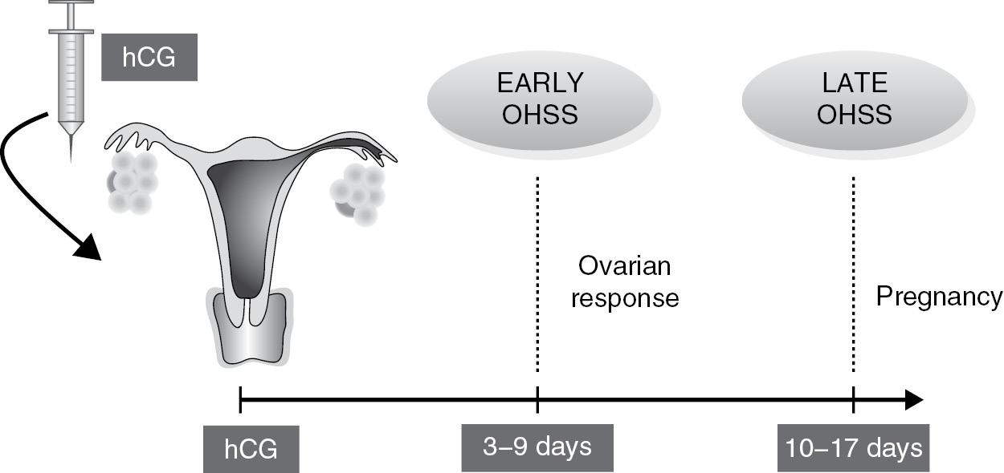
OHSS Megjelenési formái
Korai: exogén hCG adása után 3-9 nappal
Késői: ovuláció indukció után 10-17 nappal (endogén hCG)

Slide 6
OHSS klinikai tünetei
Hasi fájdalom, hányinger, hányás
megnagyobbodott ováriumok – akár 25 cm, megnövekedett intra-abdominális nyomás, ascites, torkváció, peritonealis izgalom
Ascites, hasi distensus
vasculáris permeabilitás fokozódás, follikulusok rupturája
Peritonitis- lokális vagy diffúz
Peritonealis izgalom vér ill. fehérje gazdag folyadék, gyulladásos mediátorok
Hipovolémia, hipotenzió
Diszpnoé
Hydrothorax, atelektázia, tűdő ödéma, ARDS

Slide 7
OHSS klinikai tünetei
Hiperkoaguabilitás
Embólia , trombózis – vénás, artériás/ nyaki vénák, koponya, felső végtag
Elektrolit eltolódás
Vese hipoperfúzió, mikroembolizáció, oliguria, veseelégtelenség, acidosis, hyperkalémia

Slide 8
OHSS Ovarialis Hyperstimulációs Szindróma

Slide 9
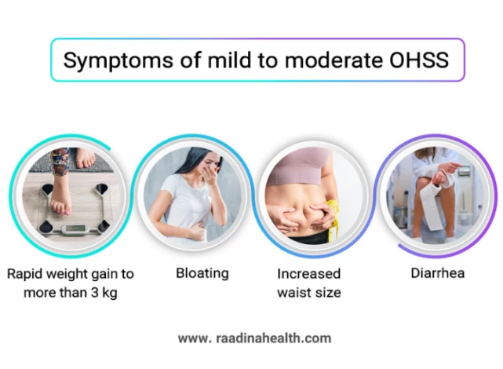

Slide 10
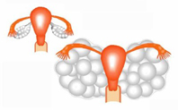
OHSS rizikófaktorok
Fiatal életkor (<35 év, 60%)
Fekete rassz
Vékony testalkat, alacsony BMI
Polycystás ovarium szindróma
Stimuláció alatti magas follikulus szám (˃ 20), magas petesejt szám (˃30)
Gyorsan emelkedő vagy magas szérum ösztradiol szint
RIZIKÓ becslés
Emelkedett Anti Müller Hormon -marker (˃3.36 ng/ml, 90.5% sens.,81,3% spec.)
UH lelet: Antral Follicle Count (≥24, 2.2%-8.6%)

Slide 11
OHSS megelőzés
GnRH agonista (endogén LH termelés down reguláció)protokoll helyett inkább a GnRH antagonista (GnRH hatás rövidítésre)
Metformin –vazoaktív anyagok felszabadulását csökkenti.PCOS ben ajánlott
Aromatáz inhibitor (letrozole)– öszrogén termelést csökkenti
Csökkent dózisú hCG kezelés
Aspirin
Dopamin agonista (cabergolin) –VEGF-A szint csökkentés
Albumin (?), HES –megköti vazoaktív anyagokat
Elektív embrió fagyasztás és fagyasztásos beültetés
Smith V, Osianlis T, Vollenhoven B. Prevention of Ovarian Hyperstimulation Syndrome: A Review. Obstet Gynecol Int. 2015;2015:514159.

Slide 12
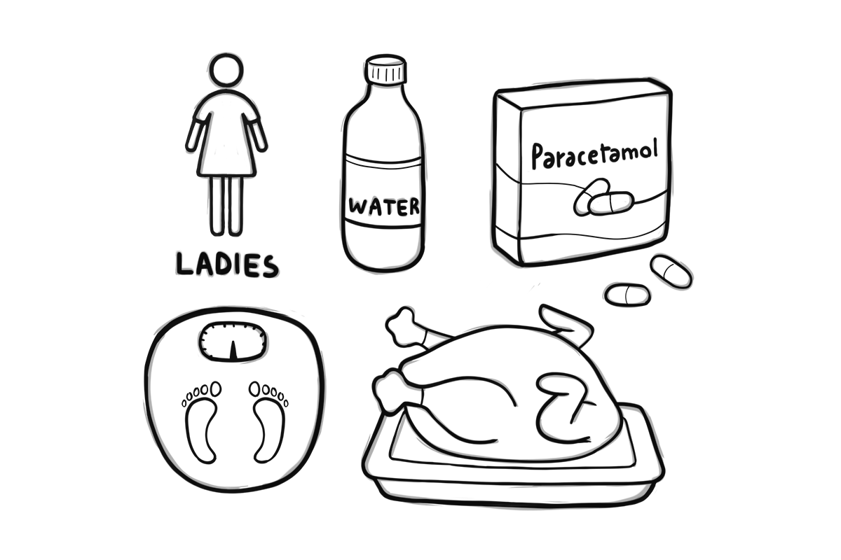
OHSS terápia
Enyhe forma:
Ambulánsan, bő folyadék, fehérjedús étrend, vizelet mérés, naponta testsúly, rendszeres UH kontroll
Középsúlyos forma:
fekvőbeteg felvétel mérlegelése
Ambulánsan, bő folyadék, fehérjedús étrend, vizelet mérés, naponta testsúly, 2-3 naponta UH

Slide 13
OHSS terápia
Súlyos és kritikus forma:
Intézeti felvétel, bő folyadék, fehérjedús étrend, vizelet mérés, naponta testsúly,
naponta UH, hasi, mellkasi foly.kontroll
Laborvizsgálat: vérkép, elektrolitok, fehérje, albumin, máj és vesefunkció
folyadékpótlás (2-3000 ml/24 h)
Volumen expanderek (HES) ?
Hypoalbuminaemia esetén Humán Albumin (HA)
Thrombosis profilaxis: LMWH
Ascites lebocsátás (max. 2,0 liter, hasi, vagy hüvelyi úton)
(legtöbb összmennyiség: 28,9 l)
Hydrothorax lebocsátás
Fájdalomcsillapítás

Slide 14
Köszönöm a figyelmet!

